Slide 1
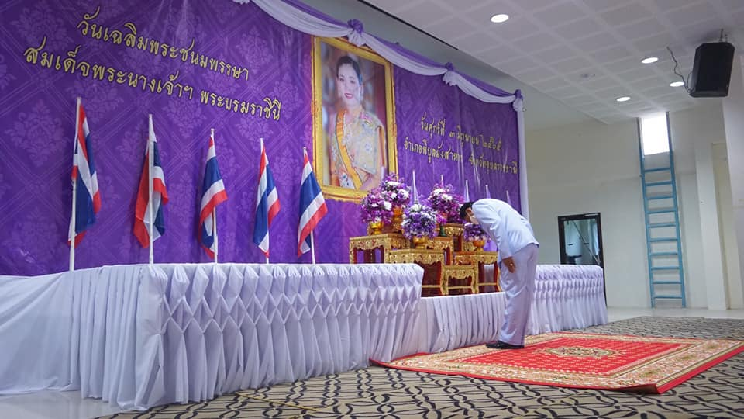
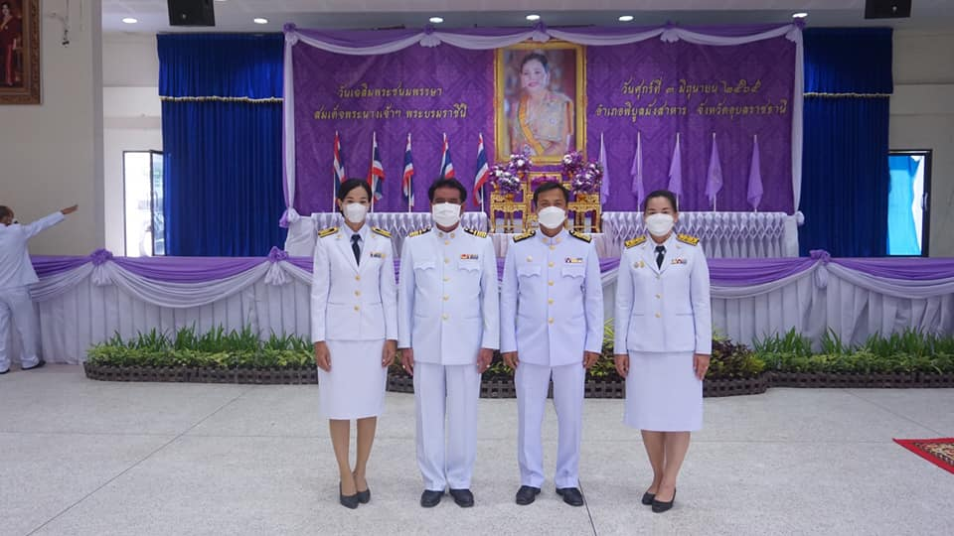
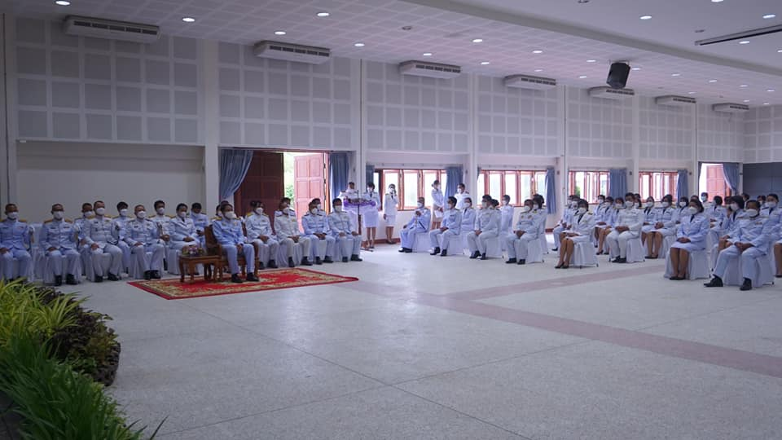
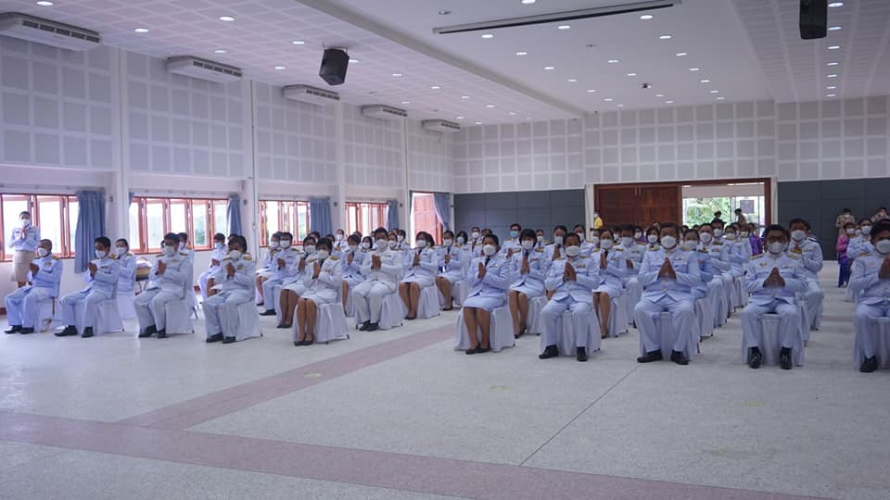
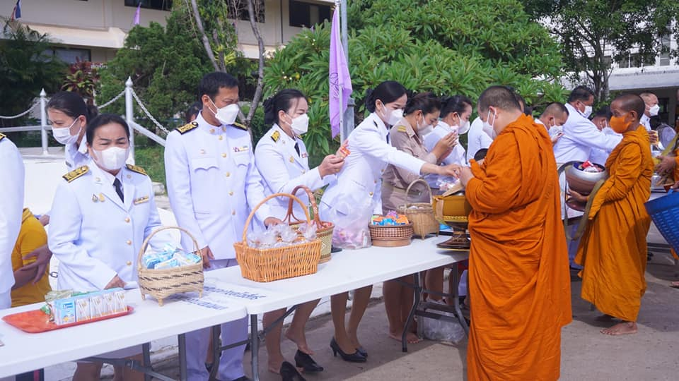
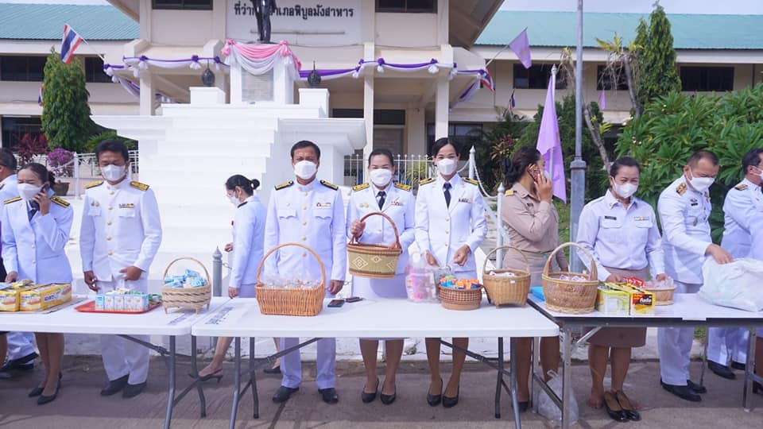
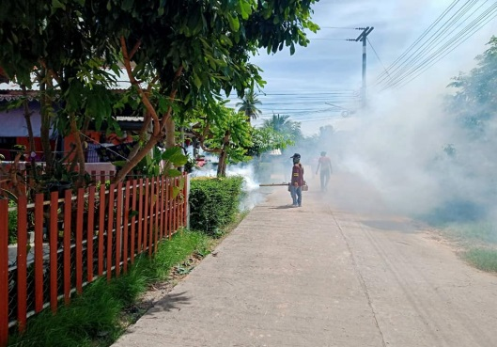
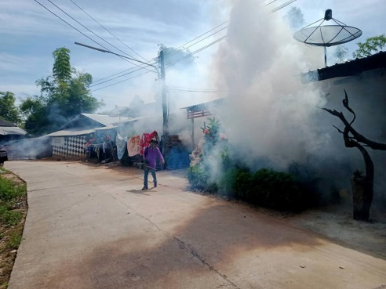
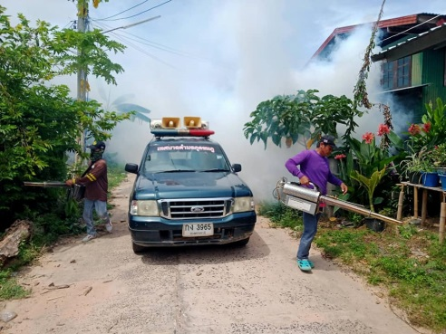
จดหมายข่าวประชาสัมพันธ์
เทศบาลตำบลกุดชมภู
อำเภอพิบูลมังสาหาร จังหวัดอุบลราชธานี
ฉบับที่ 6 เดือนมิถุนายน พ.ศ.2565
วันที่ 3 มิถุนายน 2565 เวลา 07:00 น. นายยงยุตย์ คำก้อน รองนายกเทศมนตรีตำบลกุดชมภู ร่วมกิจกรรมเฉลิมพระเกียรติสมเด็จพระนางเจ้า ฯ พระบรมราชินี เนื่องในโอกาสวันเฉลิมพระชนพรรษา พร้อมด้วยพนักงาน เจ้าหน้าที่ เทศบาลตำบลกุดชมภู ณ หอประชุมอำเภอพิบูลมังสาหาร จังหวัดอุบลราชธานี
วันที่ 7 มิถุนายน 2565 เวลา 09.30 น. เทศบาลตำบลกุดชมภู ร่วมกับ รพ.สต.กุดชมภู ผู้นำชุมชน อสม. ดำเนินกิจกรรมการฉีดพ่นหมอกควัน เพื่อกำจัดยุงลายตามโครงการป้องกันและควบคุม โรคไข้เลือดออก
หมู่ที่ 7 บ้านดอนหวาย ตำบลกุดชมภู อำเภอพิบูลมังสาหาร จังหวัดอุบลราชธานี
งานประชาสัมพันธ์เทศบาลตำบลกุดชมภู
https://www.kudchompu.go.th/
สำนักงานเทศบาลตำบลกุดชมภู โทร.045-210989 โทรสาร.045-210988

Slide 2
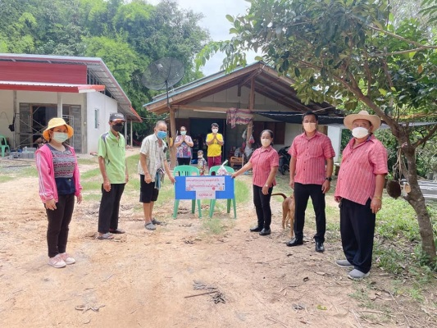
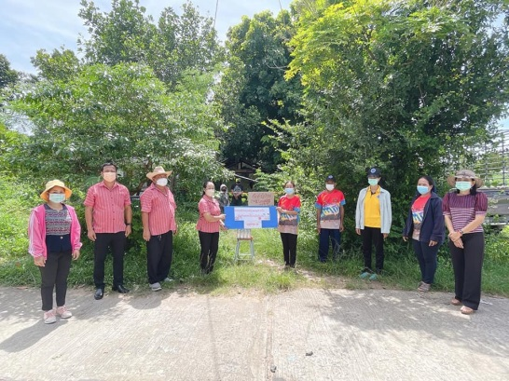
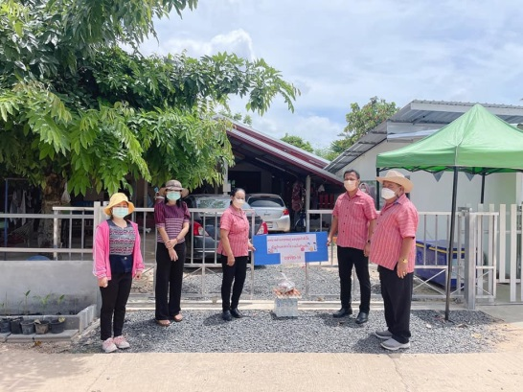
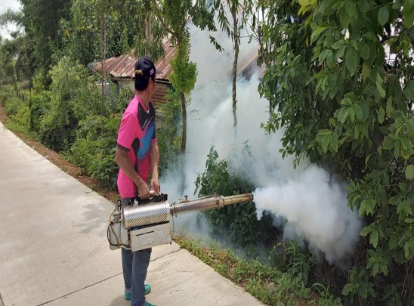
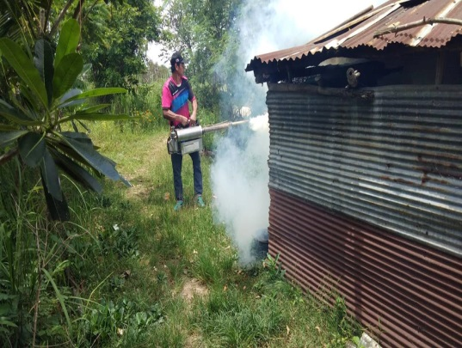
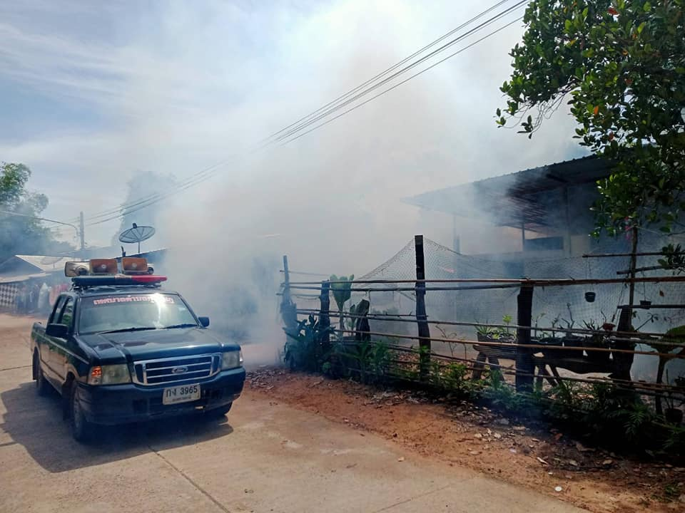
จดหมายข่าวประชาสัมพันธ์
เทศบาลตำบลกุดชมภู
อำเภอพิบูลมังสาหาร จังหวัดอุบลราชธานี
ฉบับที่ 6 เดือนมิถุนายน พ.ศ.2565
วันที่ 7 มิถุนายน พ.ศ. 2565 เวลา 10.20 น.นายมนตรี ศรีคำภา นายกเทศมนตรีตำกุดชมภู มอบหมายให้นายยงยุตย์ คำก้อน รองนายกเทศมนตรีตำบลกุดชมภู นายประสงค์ แพทย์เพียร ที่ปรึกษานายกเทศมนตรีตำบลกุดชมภู พร้อมด้วยสมาชิกสภาเทศบาลฯ พนักงาน เจ้าหน้าที่เทศบาลตำบลกุดชมภู มอบเครื่องอุปโภค-บริโภค เช่น น้ำดื่ม อาหารแห้ง ให้กับผู้ติดเชื้อ ม.9 บ้านดอนสำราญ ม.11 บ้านกุดชมภู
ม.12 บ้านห้วยไผ่ ม.2 บ้านคำเม็ก ม.8 บ้านโนนม่วง ม.15 บ้านดอนไม้งาม รวม 15 ครัวเรือน
วันที่ 7 มิถุนายน 2565 เวลา 12.30 น. เทศบาลตำบลกุดชมภู โดย งานอนามัยและสิ่งแวดล้อม ดำเนินการฉีดพ่นหมอกควัน กำจัดแหล่งเพาะพันธ์ลูกน้ำยุงลาย บริเวณในบ้านและรอบบ้านของผู้ป่วยด้วยโรคไข้เลือดออก หมู่ที่ 6 บ้านหินลาด ตำบลกุดชมภู อำเภอพิบูลมังสาหาร จังหวัดอุบลราชธานี
งานประชาสัมพันธ์เทศบาลตำบลกุดชมภู
https://www.kudchompu.go.th/
สำนักงานเทศบาลตำบลกุดชมภู โทร.045-210989 โทรสาร.045-210988

Slide 3
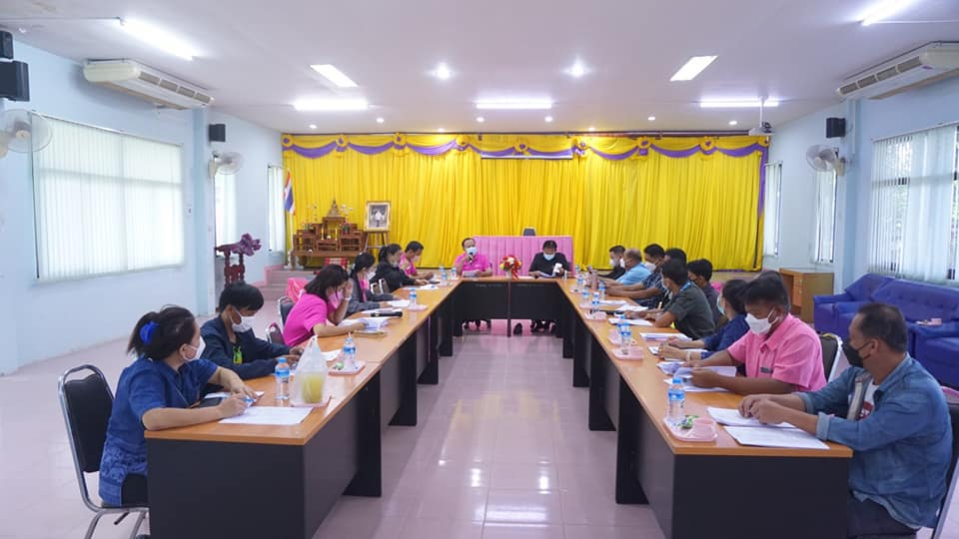
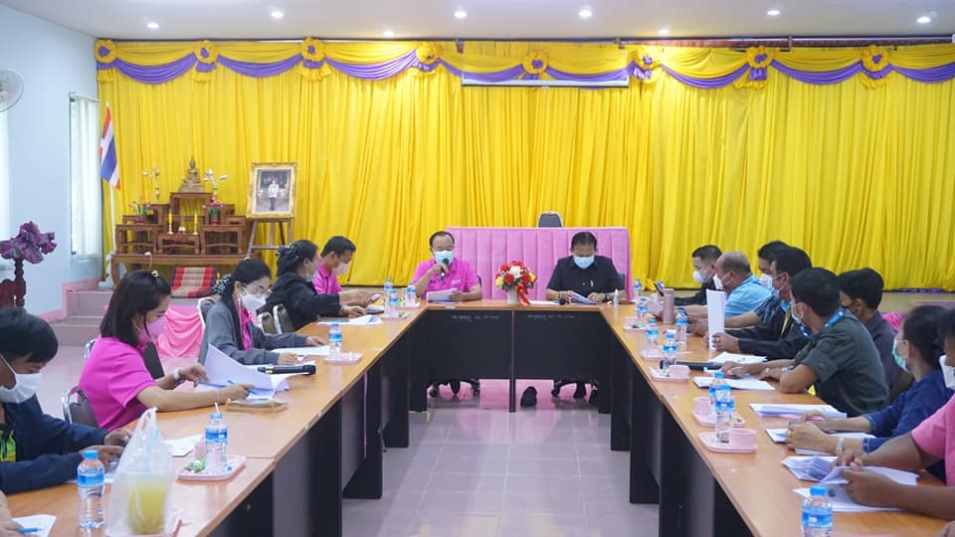
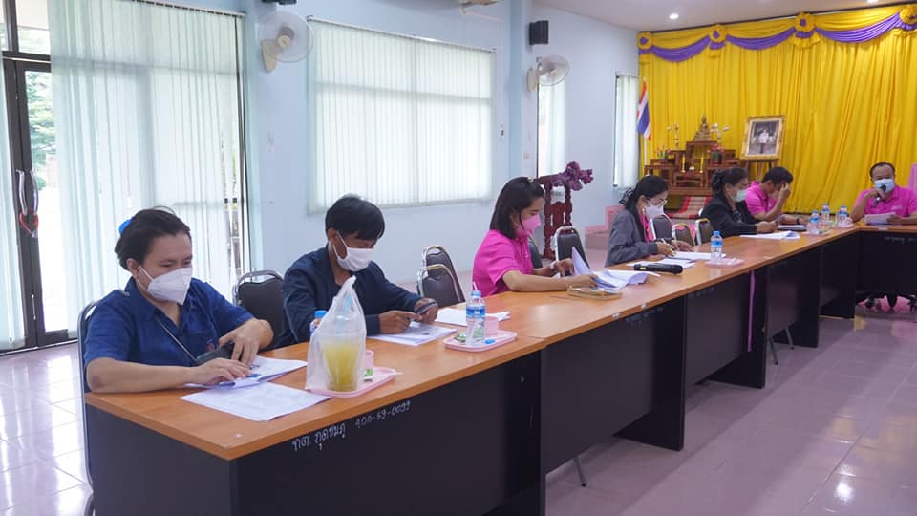
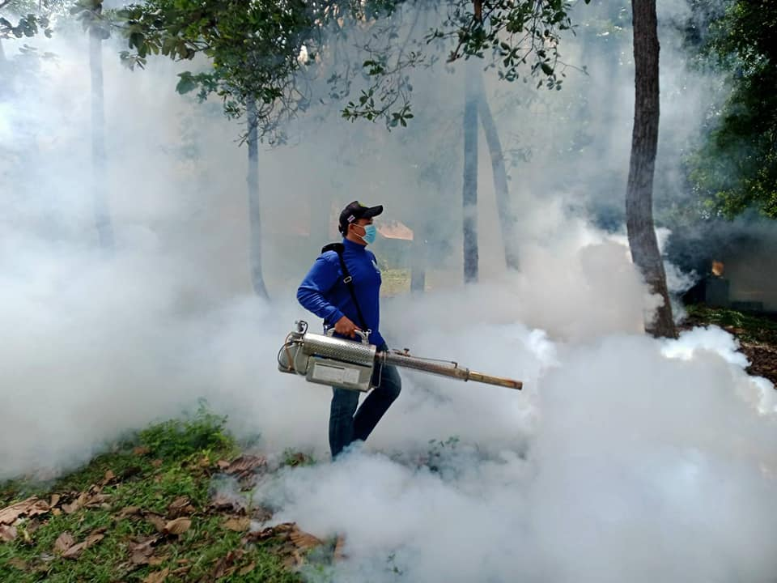
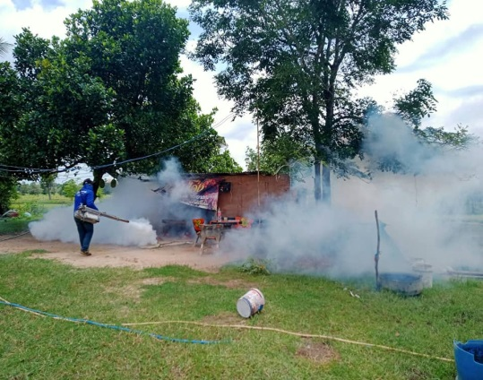
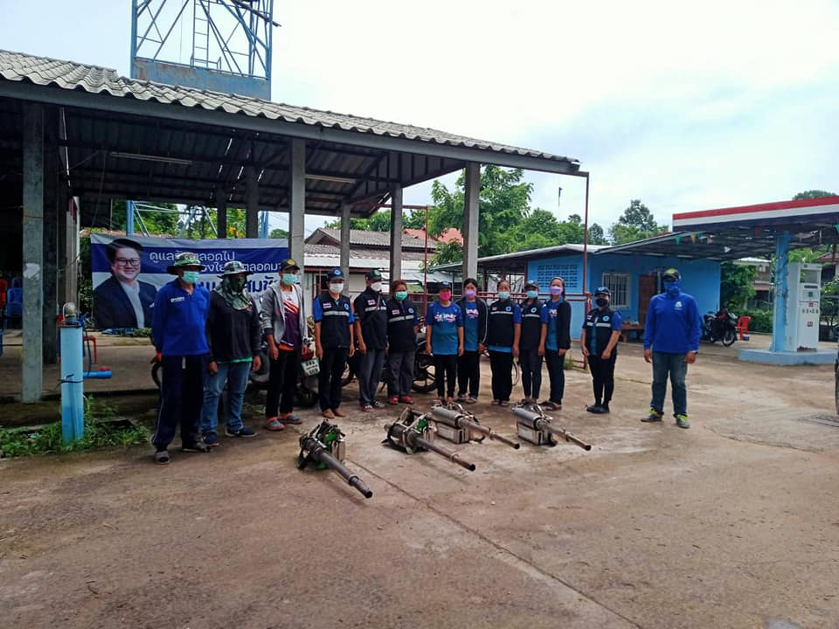
จดหมายข่าวประชาสัมพันธ์
เทศบาลตำบลกุดชมภู
อำเภอพิบูลมังสาหาร จังหวัดอุบลราชธานี
ฉบับที่ 6 เดือนมิถุนายน พ.ศ.2565
วันพุธ ที่ 8 มิถุนายน 2565 เวลา 09.30 น. ประชุมคณะกรรมการพัฒนาเทศบาลตำบลกุดชมภู
ครั้งที่4/2565 ณ ห้องประชุมเทศบาลตำบลกุดชมภู อำเภอพิบูลมังสาหาร จังหวัดอุบลราชธานี
วันที่ 8 มิถุนายน 2565 เวลา 09.30 น. เทศบาลตำบลกุดชมภู ร่วมกับ รพ.สต.กุดชมภู ผู้นำชุมชน อสม.ดำเนินกิจกรรมการฉีดพ่น หมอกควัน เพื่อกำจัดยุงลาย ตามโครงการป้องกันและควบคุม โรคไข้เลือดออก หมู่ที่ 11 บ้านกุดชมภู ตำบลกุดชมภู อำเภอพิบูลมังสาหาร จังหวัดอุบลราชธานี
งานประชาสัมพันธ์เทศบาลตำบลกุดชมภู
https://www.kudchompu.go.th/
สำนักงานเทศบาลตำบลกุดชมภู โทร.045-210989 โทรสาร.045-210988

Slide 4
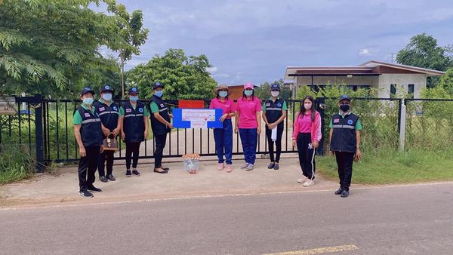
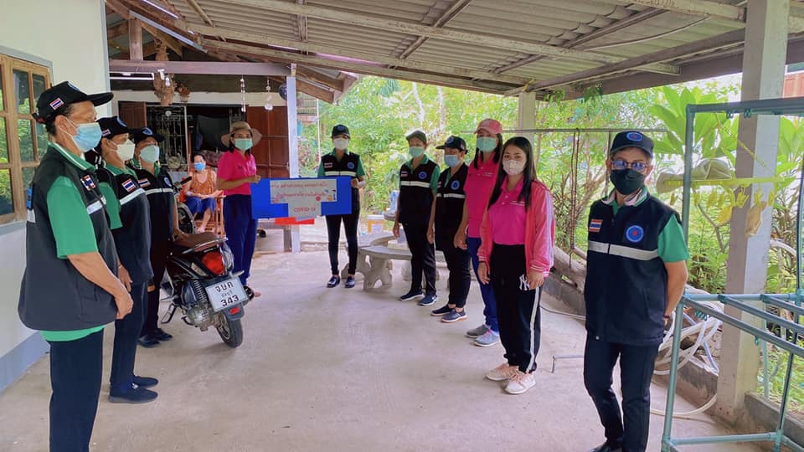
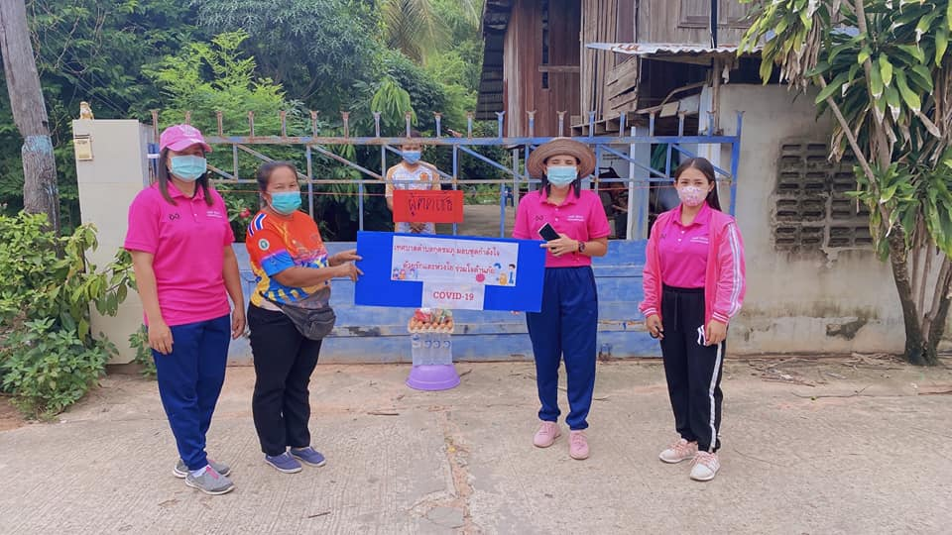
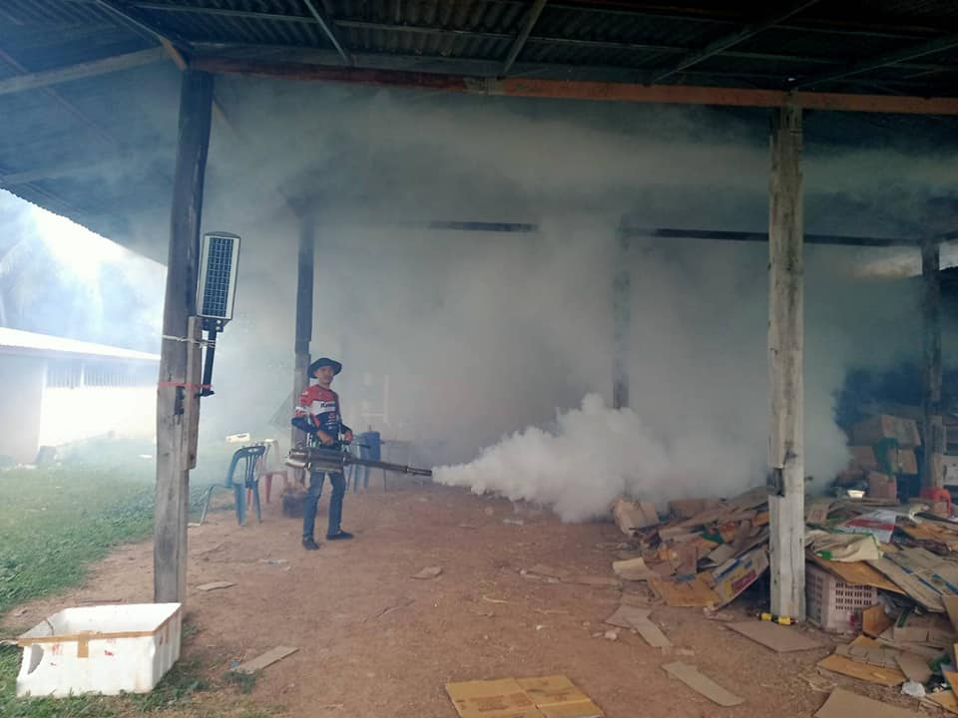
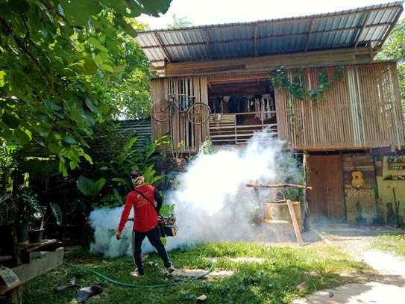
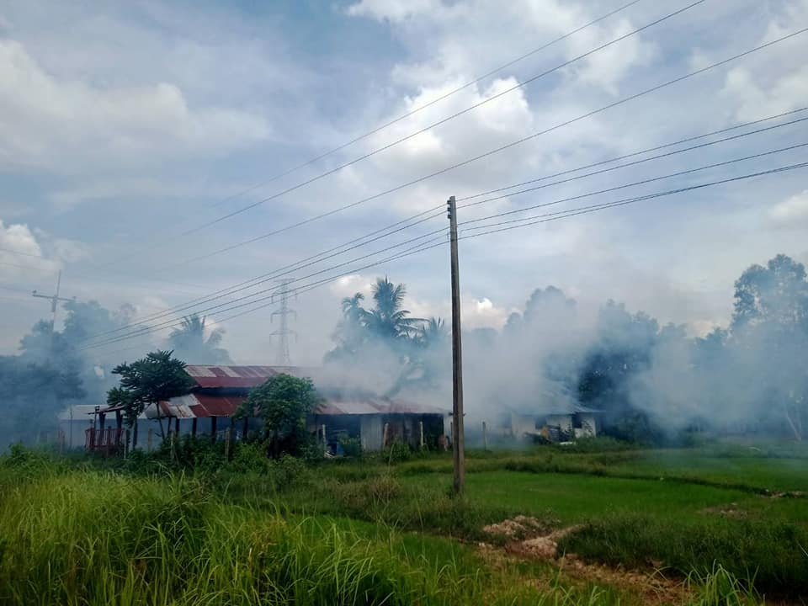
จดหมายข่าวประชาสัมพันธ์
เทศบาลตำบลกุดชมภู
อำเภอพิบูลมังสาหาร จังหวัดอุบลราชธานี
ฉบับที่ 6 เดือนมิถุนายน พ.ศ.2565
วันที่ 8 มิถุนายน 2565 เวลา 13.30 น.เทศบาลตำบลกุดชมภู โดย นายมนตรี ศรีคำภา
นายกเทศมนตรีตำบลกุดชมภู มอบหมายให้ นางยุคนธร ทรารมย์ หัวหน้าฝ่ายปกครอง พร้อมด้วย พนักงาน เจ้าหน้าที่เทศบาลตำบลกุดชมภู เป็นตัวแทน มอบน้ำดื่ม อาหารแห้ง ให้แก่ผู้ติดเชื้อ ม. 1 บ้านยอดดอนชี
ม. 4 บ้านหินสูง ม. 5 บ้านแก่งเจริญ ม. 6 บ้านหินลาด ม. 17 บ้านใหม่นาคลอง จำนวน 15 ครัวเรือน
วันที่ 9 มิถุนายน 2565 เวลา 09.30 น. เทศบาลตำบลกุดชมภู ร่วมกับ รพ.สต.กุดชมภู ผู้นำชุมชน อสม.ดำเนินกิจกรรมการฉีดพ่น หมอกควัน เพื่อกำจัดยุงลาย ตามโครงการป้องกันและควบคุม โรคไข้เลือดออก หมู่ที่ 18 บ้านโนนโพธิ์ ตำบลกุดชมภู อำเภอพิบูลมังสาหาร จังหวัดอุบลราชธานี
งานประชาสัมพันธ์เทศบาลตำบลกุดชมภู
https://www.kudchompu.go.th/
สำนักงานเทศบาลตำบลกุดชมภู โทร.045-210989 โทรสาร.045-210988

Slide 5
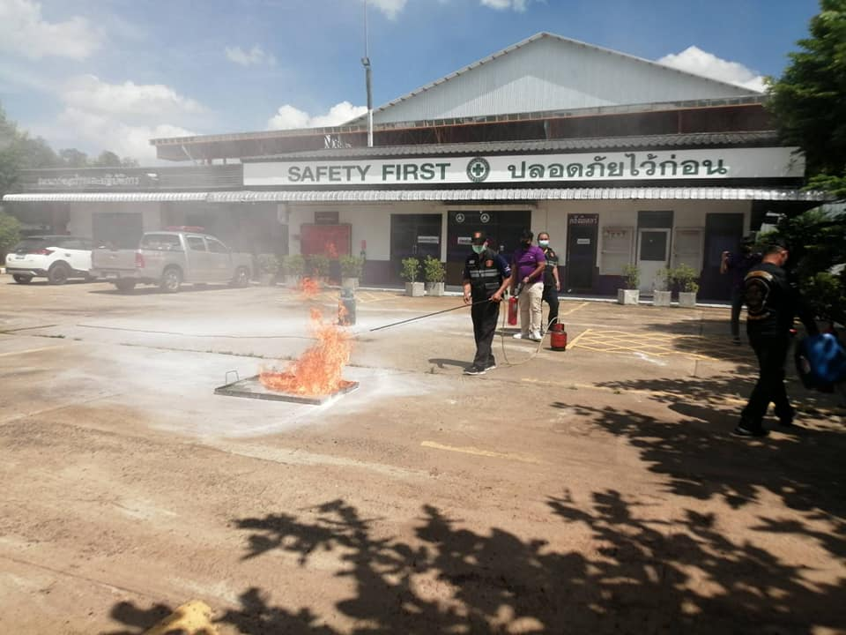
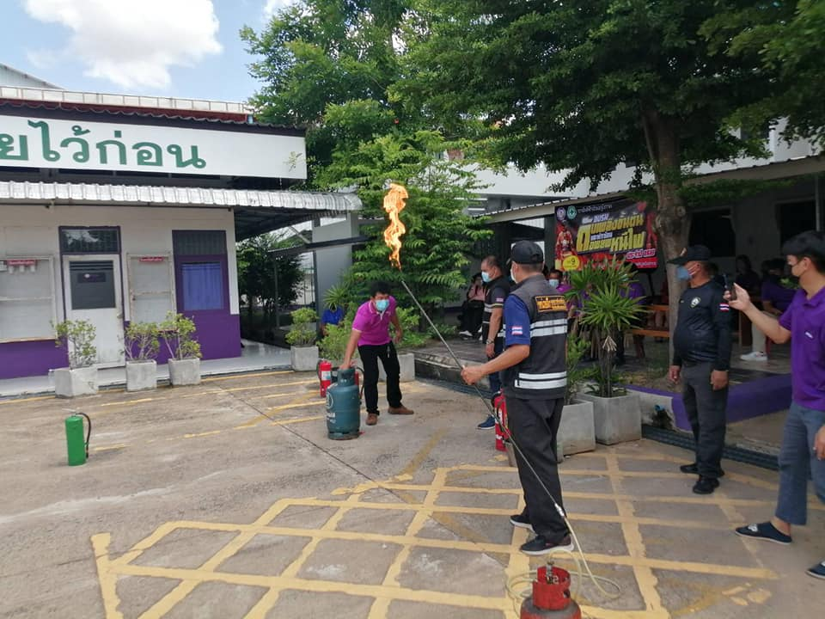
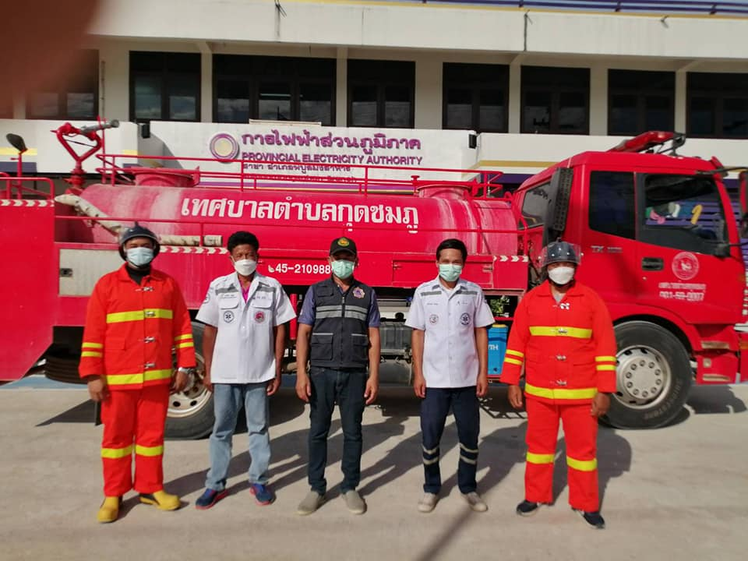
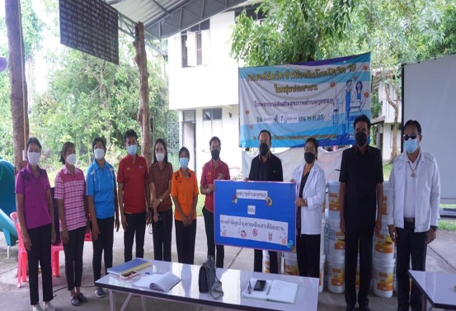
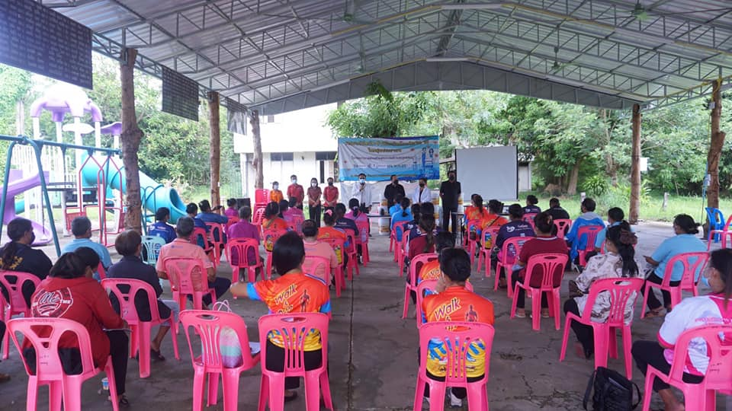
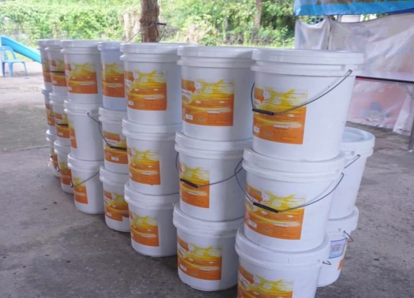
จดหมายข่าวประชาสัมพันธ์
เทศบาลตำบลกุดชมภู
อำเภอพิบูลมังสาหาร จังหวัดอุบลราชธานี
ฉบับที่ 6 เดือนมิถุนายน พ.ศ.2565
วันที่​ 9​ มิถุนายน​ 2565​ เวลา 13.00 - 16.00 น. งานป้องกัน​และ​บรรเทา​สาธารณภัย​ และ EMS. กู้ชีพ1669 เทศบาล​ตำบล​กุดช​มภู​ได้เข้าร่วมอบรมดับเพลิงขั้นต้นและฝึกซ้อมอพยพ​หนีไฟ​ กับการไฟฟ้าส่วน​ภูมิภาค​
อำเภอ​พิบูล​มังสาหาร จังหวัดอุบลราชธานี
วันที่ 9 มิถุนายน 2565 เวลา 13.30 น. นายมนตรี ศรีคำภา นายกเทศมนตรีตำบลกุดชมภู
พร้อมด้วย นางหนูพัด แกพิษ รองนายกเทศมนตรีตำบลกุดชมภู นายอภิชาติ เศรษฐมาตย์ ปลัดเทศบาลตำบลกุดชมภู สมาชิกสภาเทศบาลฯ กำนันตำบลกุดชมภู พนักงาน เจ้าหน้าที่เทศบาลตำบลกุดชมภู ได้มอบทรายกำจัดลูกน้ำยุงลายเคลือบสารที่มีฟอส 1% จำนวน 35 ถัง ให้กับ โรงพยาบาลส่งเสริมสุขภาพตำบลกุดชมภู อำเภอพิบูลมังสาหาร จังหวัดอุบลราชธานี
งานประชาสัมพันธ์เทศบาลตำบลกุดชมภู
https://www.kudchompu.go.th/
สำนักงานเทศบาลตำบลกุดชมภู โทร.045-210989 โทรสาร.045-210988

Slide 6
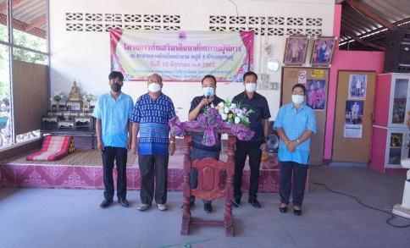
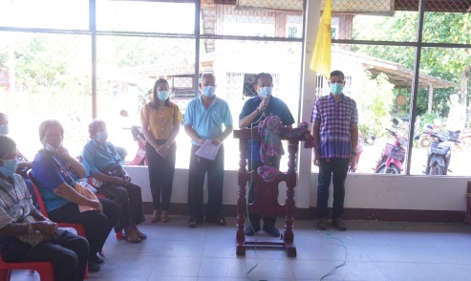
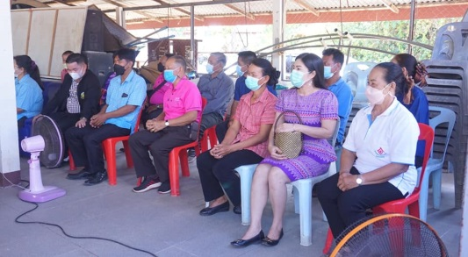
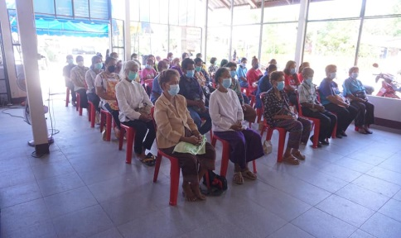
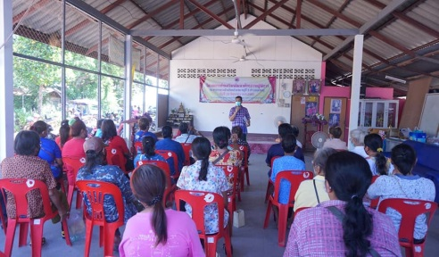
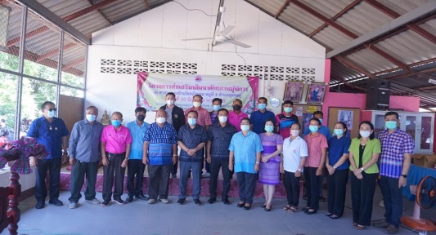
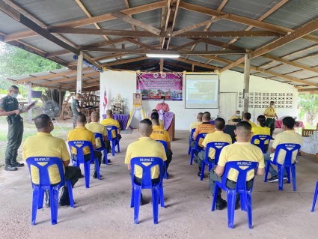
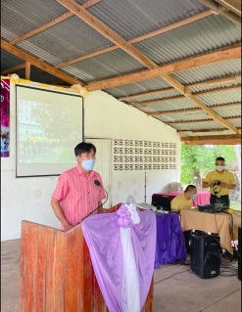
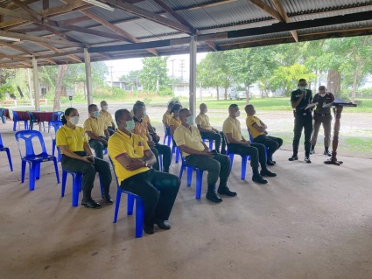
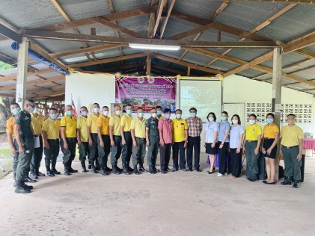
จดหมายข่าวประชาสัมพันธ์
เทศบาลตำบลกุดชมภู
อำเภอพิบูลมังสาหาร จังหวัดอุบลราชธานี
ฉบับที่ 6 เดือนมิถุนายน พ.ศ.2565
วันที่ 10 มิถุนายน 2565 วลา 09.30 น. นายมนตรี ศรีคำภา นายกเทศมนตรีตำบลกุดชมภู
เป็นประธานเปิดโครงการส่งเสริมพัฒนาศักยภาพผู้พิการ พร้อมด้วยคณะผู้บริหาร ฯ โดยมี
นายอภิชาติ เศรษฐมาตย์ ปลัดเทศบาลตำบลกุดชมภู เป็นผู้กล่าวรายงานวัตถุประสงค์ ในการจัดงาน
พร้อมด้วย นายอดิศักดิ์ สาธิสุข ประธานสภาเทศบาลตำบลกุดชมภู สมาชิกสภาเทศบาลฯ ผู้ใหญ่บ้าน พนักงาน เจ้าหน้าที่ เทศบาลตำบลกุดชมภู ร่วมเป็นเกียรติในพิธีเปิดครั้งนี้ด้วย ณ ศาลากลางบ้านโชคอำนวย หมู่ที่ 3 ตำบลกุดชมภู อำเภอพิบูลมังสาหาร จังหวัดอุบลราชธานี
วันที่ 14 มิถุนายน 2565 เวลา 09.30 น. นายสรกฤต เฮ้าบ้านอ้วน เลขานุการนายกเทศมนตรีตำบลกุดชมภู เป็นประธานเปิดโครงการสร้างเสริมสุขภาพ กินถูกโรค ออกกำลังกายถูกใจ ห่างไกลโรคเบาหวาน-ความดัน พร้อมด้วยนายทรงพล ลาภเย็น กำนันตำบลกุดชมภู ณ กองร้อยตำรวจตะเวนชายแดนที่ 226
ตำบลกุดชมภู อำเภอพิบูลมังสาหาร จังหวัดอุบลราชธานี
งานประชาสัมพันธ์เทศบาลตำบลกุดชมภู
https://www.kudchompu.go.th/
สำนักงานเทศบาลตำบลกุดชมภู โทร.045-210989 โทรสาร.045-210988

Slide 7
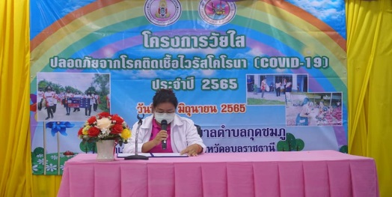
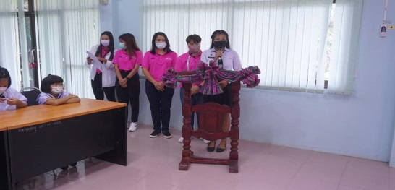
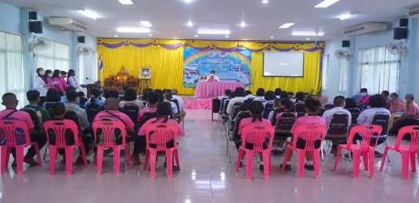
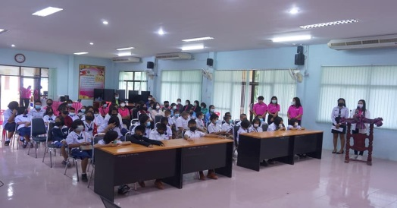
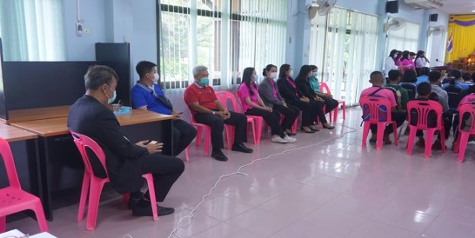
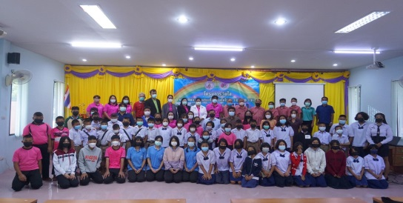
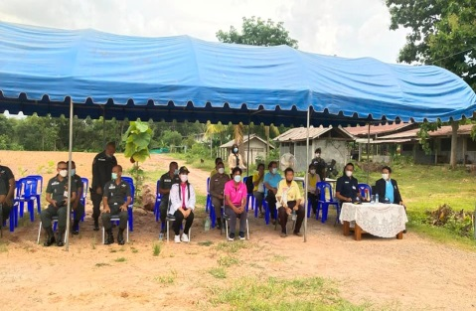
จดหมายข่าวประชาสัมพันธ์
เทศบาลตำบลกุดชมภู
อำเภอพิบูลมังสาหาร จังหวัดอุบลราชธานี
ฉบับที่ 6 เดือนมิถุนายน พ.ศ.2565
วันที่ 15 มิถุนายน 2565 เวลา 09.00 น. นางหนูพัด แกพิษ รองนายกเทศมนตรีตำบลกุดชมภู
เป็นประธานเปิดโครงการวัยใส ปลอดภัยจากโรคติดเชื้อไวรัสโคโรนา (covid 19) ประจำปี 2565 พร้อมด้วยนายสรกฤต เฮ้าบ้านอ้วน เลขานุการนายกเทศมนตรีตำบลกุดชมภู สมาชิกสภาเทศบาลตำบลกุดชมภู ผู้อำนวยการสถานศึกษาตำบลกุดชมภู นักเรียน และพนักงาน เจ้าหน้าที่เทศบาลตำบลกุดชมภู
ณ ห้องประชุมเทศบาลตำบลกุดชมภู อำเภอพิบูลมังสาหาร จังหวัดอุบลราชธานี
วันที่ 15 มิถุนายน 2565. เวลา 14.00 น. นายสรกฤต เฮ้าบ้านอ้วน เลขานุการนายกเทศมนตรีตำบลกุดชมภู ร่วมเป็นเกียรติในพิธีส่งมอบโครงการปรับปรุงฟื้นฟูแหล่งน้ำหนองชีผ้าขาว ขนาดพื้นที่ 30,800 ตร.ม. ความจุน้ำ 108,322 ม. มอบโครงการแห่งนี้ให้ประชาชน เพื่อเป็นสาธารณประโยชน์และช่วยกันบำรุงรักษา
ณ กองร้อยตำรวจตระเวนชายแดนที่ 226 บ้านดอนชี หมู่ที่ 1 ตำบลกุดชมภู อำเภอพิบูลมังสาหาร
จังหวัดอุบลราชธานี
งานประชาสัมพันธ์เทศบาลตำบลกุดชมภู
https://www.kudchompu.go.th/
สำนักงานเทศบาลตำบลกุดชมภู โทร.045-210989 โทรสาร.045-210988

Slide 8
จดหมายข่าวประชาสัมพันธ์
เทศบาลตำบลกุดชมภู
อำเภอพิบูลมังสาหาร จังหวัดอุบลราชธานี
ฉบับที่ 6 เดือนมิถุนายน พ.ศ.2565
วันที่ 17 มิถุนายน 2565 เวลา 07.00 น. นายมนตรี ศรีคำภา นายกเทศมนตรีตำบลกุดชมภู เป็นประธานในพิธีทำบุญตักบาตรถนนสายวัฒนธรรมตำบลกุดชมภู เพื่อการสังคมสงเคราะห์และการสาธารณสงเคราะห์ MOU พลังบวร 1 ตำบล 1 วัด 1 ถนนสายวัฒนธรรม 1 คลังยาและอาหารขจัดความยากจนพัฒนาคนทุกช่วงวัยไม่ทิ้งใคร ไว้ข้างหลัง โดยมี นายอภิชาติ เศรษฐมาตย์ ปลัดเทศบาลตำบลกุดชมภู เป็นผู้กล่าววัตถุประสงค์ของ การจัดงานในครั้งนี้ พร้อมด้วยคณะผู้บริหารฯ สมาชิกสภาเทศบาลฯ พนักงาน เจ้าหน้าที่ เทศบาลตำบลกุดชมภู ณ วัดโนนจิก บ้านโนนจิกน้อย อำเภอพิบูลมังสาหาร จังหวัดอุบลราชธานี
วันที่ 21 มิถุนายน 2565 เวลา 08:30 น. นายมนตรี ศรีคำภา นายกเทศมนตรีตำบลกุดชมภู นายยงยุตย์ คำก้อน รองนายกเทศมนตรีตำบลกุดชมภู นายสรกฤต เฮ้าบ้านอ้วน เลขานุการนายกเทศมนตรีตำบลกุดชมภู พร้อมด้วยสมาชิกสภาเทศบาล และเจ้าหน้าที่พนักงานเทศบาลตำบลกุดชมภูร่วมกับประชาชนในพื้นที่ตัดกิ่งไม้ที่กีดขวางทางจราจร ทำความสะอาด เพื่อความปลอดภัยในการสัญจรไปมาของประชาชน
งานประชาสัมพันธ์เทศบาลตำบลกุดชมภู
https://www.kudchompu.go.th/
สำนักงานเทศบาลตำบลกุดชมภู โทร.045-210989 โทรสาร.045-210988

Slide 9
จดหมายข่าวประชาสัมพันธ์
เทศบาลตำบลกุดชมภู
อำเภอพิบูลมังสาหาร จังหวัดอุบลราชธานี
ฉบับที่ 6 เดือนมิถุนายน พ.ศ.2565
วันที่ 22 มิถุนายน 2565 เวลา 09.00 น. นายยงยุตย์ คำก้อน รองนายกเทศมนตรีตำบลกุดชมภู เป็นประธานเปิดโครงการชีวิตปลอดภัย-ห่างไกลโควิด 19 ประจำปี 2565 พร้อมด้วยนางหนูพัด แกพิษ รองนายกเทศมนตรีตำบลกุดชมภู นายสรกฤต เฮ้าบ้านอ้วน เลขานุการนายกเทศมนตรีตำบลกุดชมภู สมาชิกสภาเทศบาลตำบล
กุดชมภู และพนักงาน เจ้าหหน้าที่ เทศบาลตำบลกุดชมภู ณ โรงเรียนบ้านหินลาดแสนตอ อำเภอพิบูลมังสาหาร จังหวัดอุบลราชธานี
วันที่ 23 มิถุนายน 2565 เวลา 07.00 น. นายยงยุตย์ คำก้อน รองนายกเทศมนตรีตำบลกุดชมภู เป็นประธานในพิธีทำบุญตักบาตรถนนสายวัฒนธรรมตำบลกุดชมภู เพื่อการสังคมสงเคราะห์และการสาธารณสงเคราะห์ MOU พลังบวร 1 ตำบล 1 วัด 1 ถนนสายวัฒนธรรม 1 คลังยาและอาหารขจัดความยากจนพัฒนาคนทุกช่วงวัยไม่ทิ้งใคร ไว้ข้างหลัง โดยมี นายอภิชาติ เศรษฐมาตย์ ปลัดเทศบาลตำบลกุดชมภู เป็นผู้กล่าววัตถุประสงค์ของ การจัดงานในครั้งนี้ พร้อมด้วยคณะผู้บริหารฯ สมาชิกสภาเทศบาลฯ พนักงาน เจ้าหน้าที่ เทศบาลตำบลกุดชมภู ณ วัดแก่งศิลา บ้านหินลาด อำเภอพิบูลมังสาหาร จังหวัดอุบลราชธานี
งานประชาสัมพันธ์เทศบาลตำบลกุดชมภู
https://www.kudchompu.go.th/
สำนักงานเทศบาลตำบลกุดชมภู โทร.045-210989 โทรสาร.045-210988

Slide 10
จดหมายข่าวประชาสัมพันธ์
เทศบาลตำบลกุดชมภู
อำเภอพิบูลมังสาหาร จังหวัดอุบลราชธานี
ฉบับที่ 6 เดือนมิถุนายน พ.ศ.2565
วันที่ 24 มิถุนายน 2565 เวลา 09.00 น. นายยงยุตย์ คำก้อน รองนายกเทศมนตรีตำบลกุดชมภู
เป็นประธานเปิดโครงการส่งเสริมและฟื้นฟูผู้ป่วยกลุ่มผู้ LTC และผู้พิการทุพพลภาพ โดยใช้ซาสตร์ ฝั่งเข็ม ประจำปีงบประมาณ 2565 พร้อมด้วยนายสรกฤต เฮ้าบ้านอ้วน เลขานุการนายกเทศมนตรีตำบลกุดชมภู นายประสงค์ แพทย์เพียร ที่ปรึกษานายกเทศมนตรีตำบลกุดชมภู นายอภิชาติ เศรษฐมาตย์ ปลัดเทศบาลตำบลกุดชมภู สมาชิกสภาเทศบาลตำบลกุดชมภู และพนักงาน เจ้าหหน้าที่ เทศบาลตำบลกุดชมภู
ณ ห้องประชุมโรงพยาบาลส่งเสริมสุขภาพตำบลกุดชมภู อำเภอพิบูลมังสาหาร จังหวัดอุบลราชธานี
วันที่ 24 มิถุนายน พ.ศ. 2565 เวลา 10.00 น. นายมนตรี ศรีคำภา นายกเทศมนตรีตำกุดชมภู มอบหมายให้นายสรกฤต เฮ้าบ้านอ้วน เลขานุการนายกเทศมนตรีตำบลกุดชมภู พร้อมด้วยสมาชิกสภาเทศบาลตำบล
กุดชมภู พนักงาน เจ้าหน้าที่เทศบาลตำบลกุดชมภู มอบเครื่องอุปโภค-บริโภค เช่นน้ำดื่ม อาหารแห้ง ให้แก่ผู้ติดเชื้อ covid 19 ม.8 บ้านโนนม่วง ม.9 บ้านดอนสำราญ ม.12 บ้านห้วยไผ่ ม.13 บ้านโนนเจริญ
ม.17 บ้านใหม่นาคลอง ม.18 บ้านโนนโพธิ์ รวม 6 ครัวเรือน 11 ราย
งานประชาสัมพันธ์เทศบาลตำบลกุดชมภู
https://www.kudchompu.go.th/
สำนักงานเทศบาลตำบลกุดชมภู โทร.045-210989 โทรสาร.045-210988

Slide 11
จดหมายข่าวประชาสัมพันธ์
เทศบาลตำบลกุดชมภู
อำเภอพิบูลมังสาหาร จังหวัดอุบลราชธานี
ฉบับที่ 6 เดือนมิถุนายน พ.ศ.2565
วันที่ 27 มิถุนายน 2565 เวลา 07.00 น. นายสมมาฏฐ์ โพธิ นายอำเภอพิบูลมังสาหาร เป็นประธานในพิธีทำบุญตักบาตรถนนสายวัฒนธรรมตำบลกุดชมภู เพื่อการสังคมสงเคราะห์และการสาธารณสงเคราะห์ MOU พลังบวร 1 ตำบล 1 วัด 1 ถนนสายวัฒนธรรม 1 คลังยาและอาหารขจัดความยากจนพัฒนาคนทุกช่วงวัยไม่ทิ้งใคร ไว้ข้างหลัง โดย นายมนตรี ศรีคำภา นายกเทศมนตรีตำบลกุดชมภู เป็นผู้กล่าววัตถุประสงค์ของ การจัดงานในครั้งนี้ พร้อมด้วยคณะผู้บริหารฯ สมาชิกสภาเทศบาลฯ พนักงาน เจ้าหน้าที่ เทศบาลตำบล
กุดชมภู ณ วัดดอนชี บ้านยอดดอนชี อำเภอพิบูลมังสาหาร จังหวัดอุบลราชธานี
วันที่ 28 มิถุนายน 2565 เวลา 14.00 น.เทศบาลตำบลกุดชมภู โดย นายมนตรี ศรีคำภา นายกเทศมนตรีตำบลกุดชมภู มอบหมายให้ นางหนูพัด แกพิษ รองนายกเทศมนตรีตำบลกุดชมภู พร้อมด้วย พนักงาน เจ้าหน้าที่เทศบาลตำบลกุดชมภู เป็นตัวแทน มอบน้ำดื่ม อาหารแห้ง ให้แก่ผู้ติดเชื้อ ม.4 บ้านหินสูง ม.5 บ้านแก่งเจริญ ม.8 บ้านโนนม่วง ม.9 บ้านดอนสำราญ ม.18 บ้านโนนโพธิ์ จำนวน 5 หมู่บ้าน 15 ครัวเรือน
งานประชาสัมพันธ์เทศบาลตำบลกุดชมภู
https://www.kudchompu.go.th/
สำนักงานเทศบาลตำบลกุดชมภู โทร.045-210989 โทรสาร.045-210988

